Slide 1


Программа кадрового резерва
«МОЛОДЫЕ АРХИТЕКТОРЫ СИБИРИ»
ФОТО
Корняков Михаил Викторович
Ректор ФГБОУ ВО ИРНИТУ
Козак Игорь Владимирович
Профессор практики ИРНИТУ
Член правления Иркутской региональной организации Союза архитекторов России
Пешков Виталий Владимирович
Директор ИАСиД
Новосибирск, 2022 г.

Slide 2

ИАСиД
Образовательная деятельность
ИАСиД осуществляет обучение по очной, заочной и ускоренной формам обучения специалистов в сфере архитектуры, градостроительства и строительства
8
профилей бакалавриата
в том числе:
Архитектурное проектирование;
Архитектурное реставрационное проектирование;
Архитектурно-дизайнерское проектирование;
Градостроительное проектирование.
2
профиля специалитета
12
магистерских программ
в том числе программы:
Архитектура устойчивой среды обитания;
Проектирование градостроительных ландшафтов.
15
программ подготовки, переподготовки и повышения квалификации

Slide 3





Организаторы программы
ИАСиД ИРНИТУ;
Иркутская региональная организация «Союз архитекторов России»;
Служба архитектуры Иркутской области;
Комитет по градостроительной политике администрации г. Иркутска.

Slide 4

Цель и задачи программы
Цель программы:
Повысить конкурентоспособность выпускников архитектурных направлений на рынке труда;
Подготовка кадров (выпускников), адаптированных к специфическим требованиям и условиям работы в архитектурных проектных организациях г. Иркутска и Иркутской области, участвующих в программе;
Выявить лучших выпускников и сформировать кадровый резерв для органов государственной власти и профессионального сообщества.
Задачи программы:
обеспечение возможности работодателям отслеживать потенциал студента
ознакомление с лучшими архитектурными объектами города
получение студентами информации о действующих в городе архитектурно-проектных организациях
обучение в контакте с ведущими представителями профессионального сообщества
получение студентами профессиональной оценки своих проектов, их положительных сторон и недостатков
получение студентами консультаций представителей профессионального сообщества в процессе выполнения проекта (ВКР)
предоставление информации о современной архитектуре г. Иркутска, проектах ведущих иркутских архитекторов, их творческом методе

Slide 5

Механизм реализации программы
1. Проведение мастер-классов ведущими архитекторами
2. Проведение авторами проектов экскурсий по реализованным объектам
3.Формирование базы данных архитектурно-проектных организаций
4. «Рейтинг профессионального признания студента»
5.Формирование института консультантов – практикующих архитекторов, членов Союза архитекторов России
6. «Рейтинг профессионального признания выпускника»

Slide 6
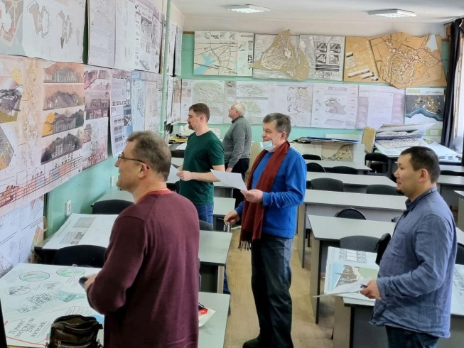
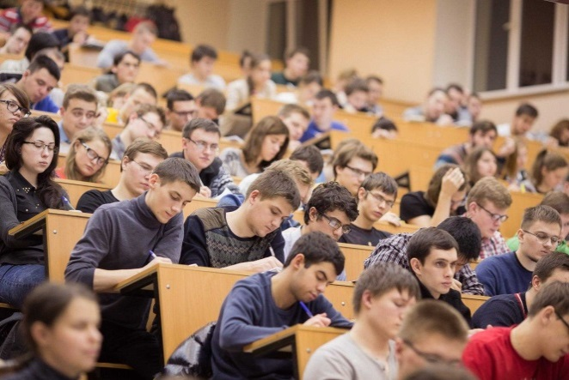
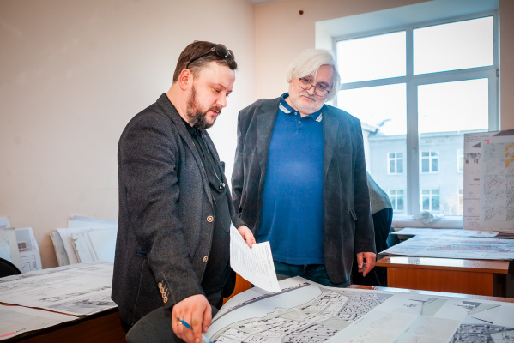
Механизм реализации программы
1. Проведение мастер-классов ведущими архитекторами
Представители Союза архитекторов совместно с преподавателями ИАСиД в начале учебного года согласовывают график проведения мастер-классов проектирующих архитекторов для обучающихся 3-4 (преддипломного) курсов.
АРХИТЕКТОР
СТУДЕНТ
Приглашенные архитекторы:
демонстрируют реализованные и нереализованные проекты;
раскрывают особенности творчества, анализируют представленные ими работы;
формулируют задачи и проблемы проектной деятельности, рассматривают пути их решения.
В результате совместно с преподавателями обучающиеся исследуют ситуацию, разбираются в сути проблемы (реальной или смоделированной), предлагают возможные решения и выбирают лучшее из них.
ПРЕПОДАВАТЕЛЬ

Slide 7
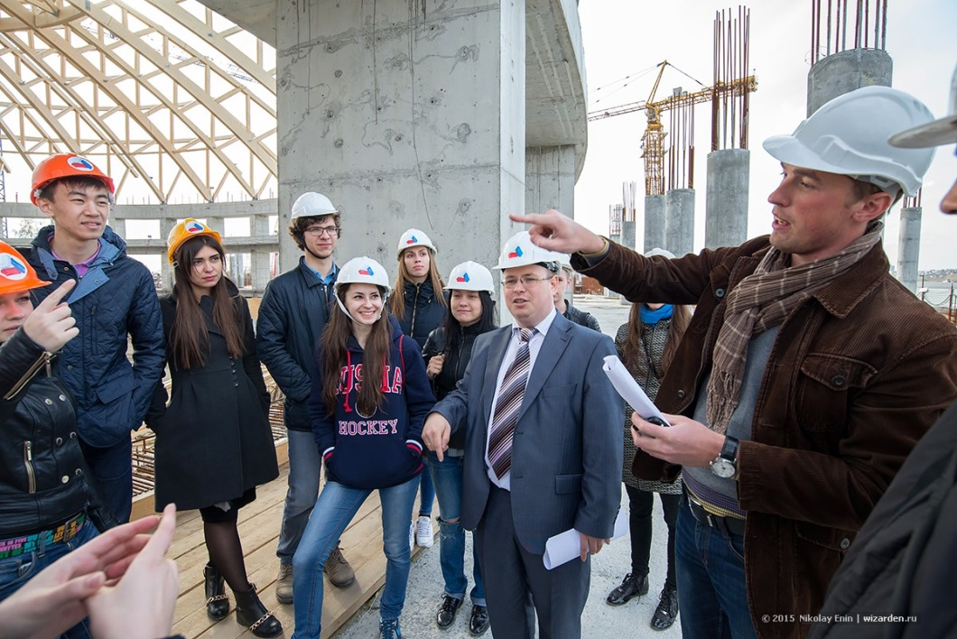
Механизм реализации программы
2. Проведение авторами проектов экскурсий по реализованным объектам
Обучающиеся под руководством преподавателей совместно с авторами проектов знакомятся непосредственно на месте с наиболее значимым архитектурным объектами
Обучающиеся узнают:
о творческом замысле и степени реализованности проекта;
об изменениях в ходе строительства и их причинах;
об особенностях работы с заказчиком и подрядчиком.
В результате студенты:
осознают разницу восприятия реализованного в конкретной градостроительной ситуации архитектурного объекта и его проекта;
понимают необходимость учитывать этот фактор при проектировании. Совместно с преподавателями анализируют задачи архитектора в период строительства, способы их решения.

Slide 8
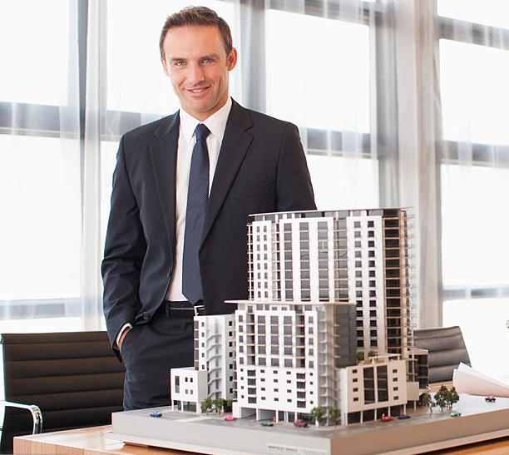

Механизм реализации программы
3.Формирование базы данных архитектурно-проектных организаций
На основании материалов, предоставляемых Союзом архитекторов и собственно архитектурными мастерскими формируется отрытая для студентов и на них сориентированная база данных проектных организаций
База данных содержит:
основные достижения коллектива мастерской;
реестр ведущих специалистов;
ссылку на сайт организации.
.
В результате обучающиеся, изучив информацию, определяют соответствие собственным интересам и предпочтениям, возможные места прохождения производственной практики, перспективы трудоустройства.

Slide 9
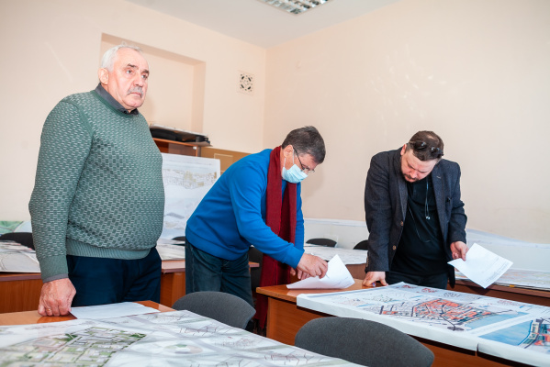
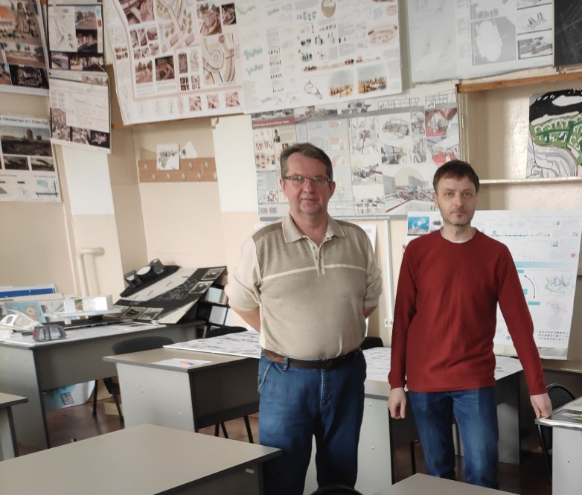
Механизм реализации программы
4. «Рейтинг профессионального признания студента»
Выставки-конкурсы организуются в конце каждого семестра по номинациям «Лучшие проекты второго курса», «Лучшие проекты третьего курса», «Лучшие проекты четвертого курса»
В рейтинге учувствуют работы выполненные в рамках следующих дисциплин:
Архитектурное проектирование;
Архитектурно-дизайнерское проектирование;
Архитектурное реставрационное проектирование
В процессе выставки –конкурса:
членами жюри профессионального сообщества оцениваются выставленные студенческие работы с проставлением баллов «Рейтинга профессионального признания студента».
По окончании выставки даётся краткая устная рецензия, раскрываются общие достоинства и недостатки.
После обсуждения студенты проводят критический анализ своей работы. Определяют вопросы, требующие более полного освоения профессиональных знаний и навыков.
На фото слева на право:
Козак И.В., заслуженный архитектор Российской Федерации, член Правления ИРО «Союз архитекторов России»;
Стегайло В.Б., заслуженный архитектор Российской Федерации, член Правления ИРО «Союз архитекторов России»;
Беломестных С.С., доцент кафедры архитектуры и градостроительства ИРНИТУ.
На фото слева на право:
Бадула О.В., заслуженный архитектор Российской Федерации, член Правления ИРО «Союз архитекторов России»;
Хотулев Р.А., Председатель Правления ИРО «Союз архитекторов России».

Slide 10
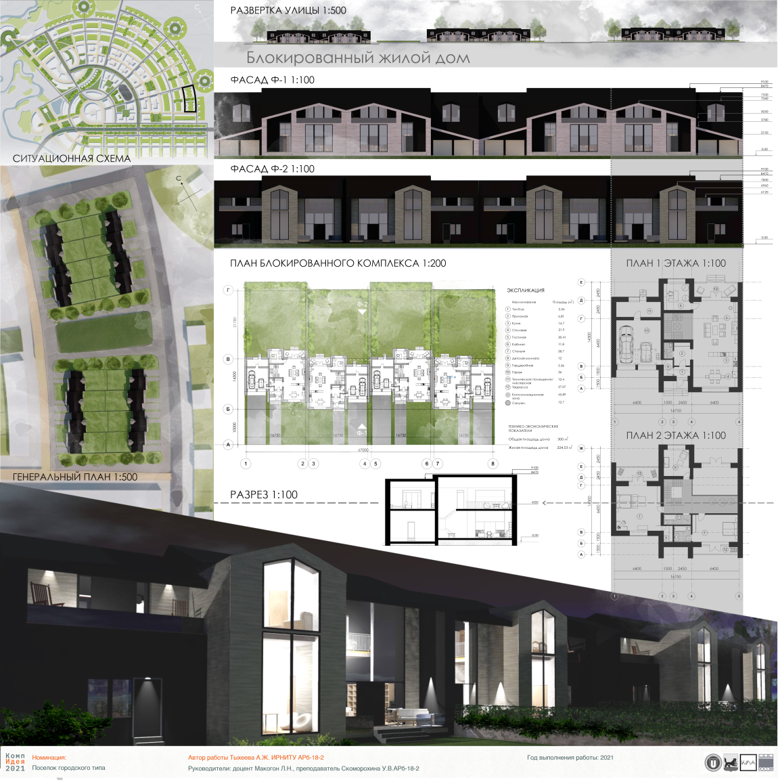
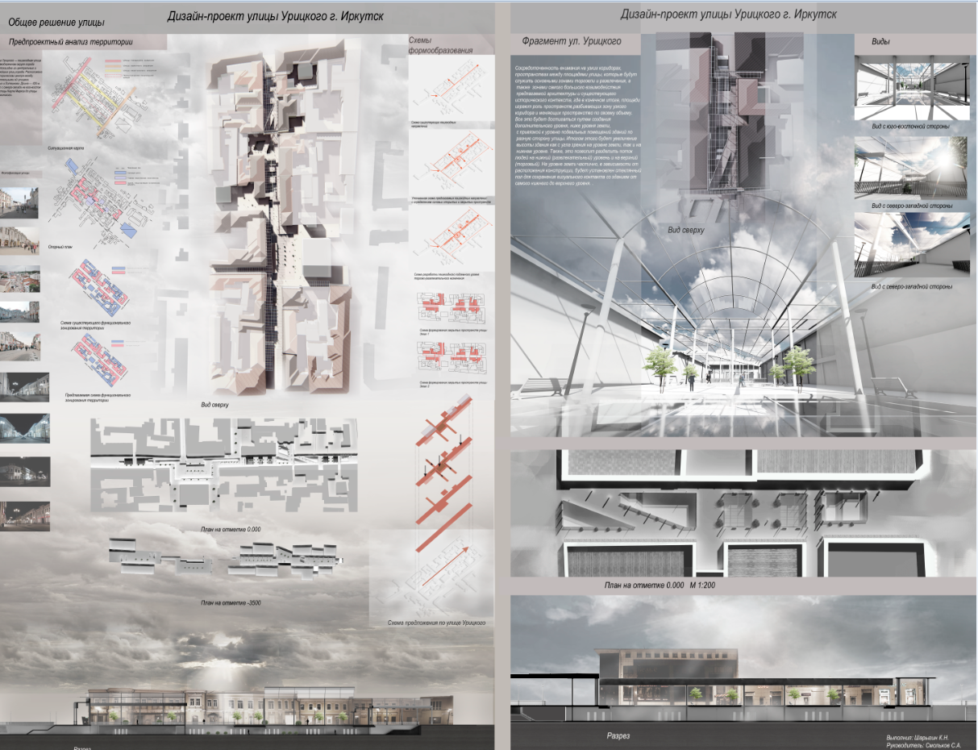
Механизм реализации программы
4. «Рейтинг профессионального признания студента»
1 место Тыхеева Александра Жаргаловна Арб-18-2
1 место Шарыгин Кирилл Николаевич ДСб-17-2

Slide 11
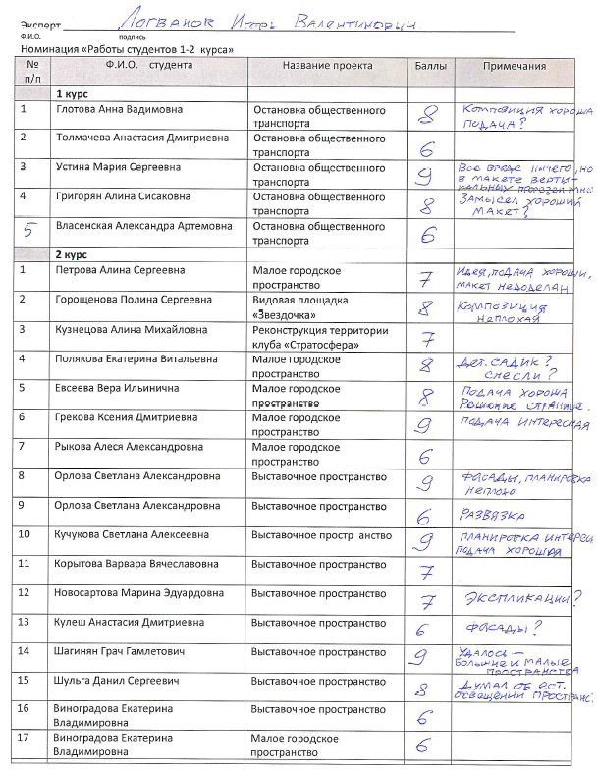
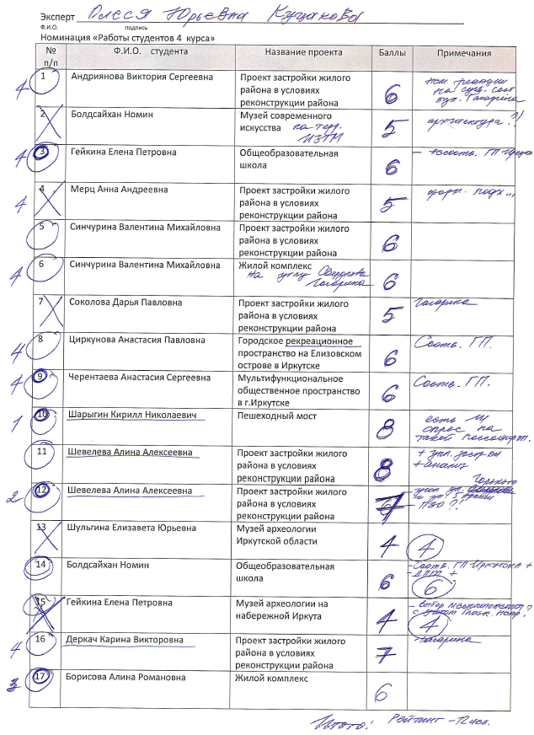
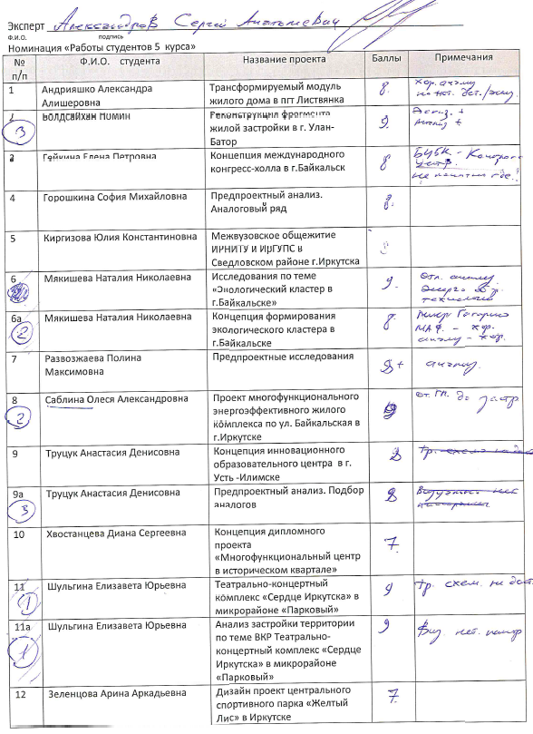
Механизм реализации программы
4. «Рейтинг профессионального признания студента»
Примеры оценочного листа для эксперта

Slide 12
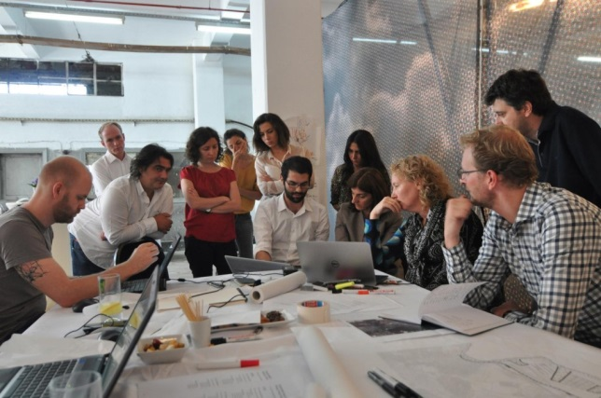
Механизм реализации программы
4. «Рейтинг профессионального признания студента»
Выставки-конкурсы организуются в конце каждого семестра по номинациям «Лучшие проекты второго курса», «Лучшие проекты третьего курса», «Лучшие проекты четвертого курса»
В результате проведения выставки-конкурса:
данные «Рейтинга профессионального признания студента» размещаются на ИРО САР, сайте выпускников ИРНИТУ, в личном кабинете студента и др.;
Лучшим студентам предлагается прохождение производственной практики в ведущих проектных организациях.
Прохождение практики в ведущих проектных организациях

Slide 13
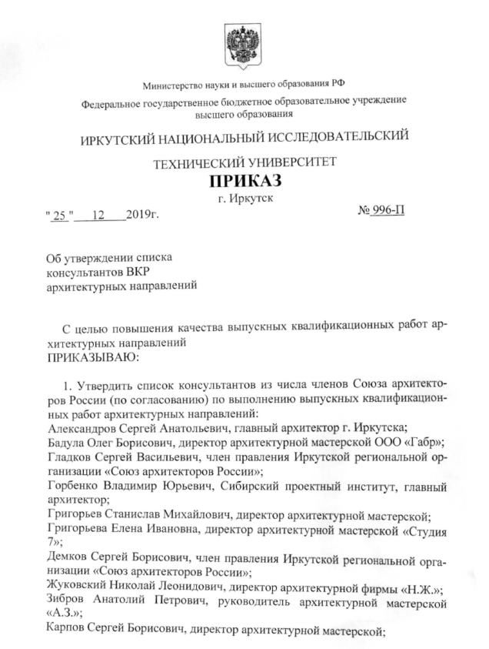
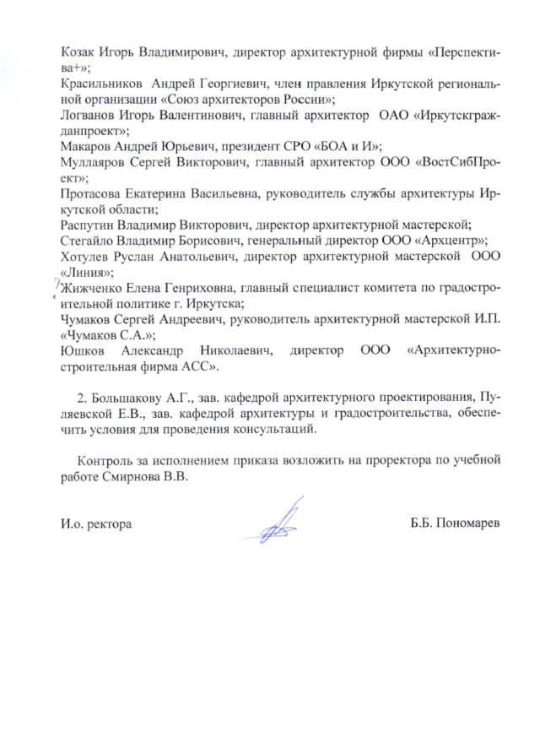
Механизм реализации программы
5.Формирование института консультантов – практикующих архитекторов, членов Союза архитекторов России
Правление Иркутской региональной организации общероссийской творческой профессиональная общественная организации «Союз архитекторов России» формирует список ведущих архитекторов Иркутска, готовых поделиться опытом и знаниями, необходимыми для выполнения выпускных квалификационных работ
Список ведущих архитекторов содержит:
контактные данные;
факты профессионального признания.
В результате обучающийся имеет возможность обратиться к выбранному им архитектору и получить согласие стать его консультантом, выбрать или скорректировать тему ВКР (по согласованию с руководителем).

Slide 14
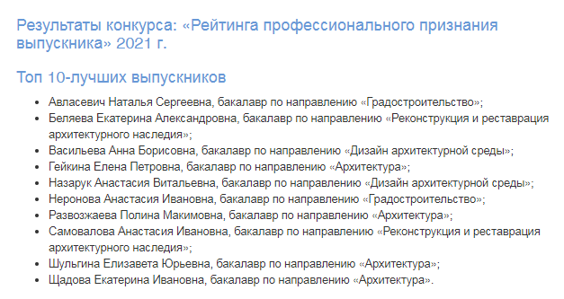
Механизм реализации программы
6. «Рейтинг профессионального признания выпускника»
По итогам решения ГЭК среди выпускных квалификационных работ устраивается конкурс;
Члены комиссии выставляют баллы рейтинга ВКР;
Сумма баллов рейтинга ВКР и «Рейтинга профессионального признания студента» формируют «Рейтинг профессионального признания выпускника», который является основанием выявления финалистов конкурса «ТОП-10 лучших выпускников архитектурных направлений ИРНИТУ».
В результате конкурса:
Список публикуется на сайте ИРНИТУ и сайте Общероссийской организации «Союза архитекторов России», а также в информационных источниках Правительства Иркутской области и Администрации города.
Финалисты:
награждаются грамотой Общероссийской творческой профессиональной общественной организации «Союз архитекторов России»;
получают рекомендации Председателя правления Иркутской региональной организации «Союз архитекторов России»;
получают благодарственное письмо-рекомендацию ректора ИРНИТУ.

Slide 15
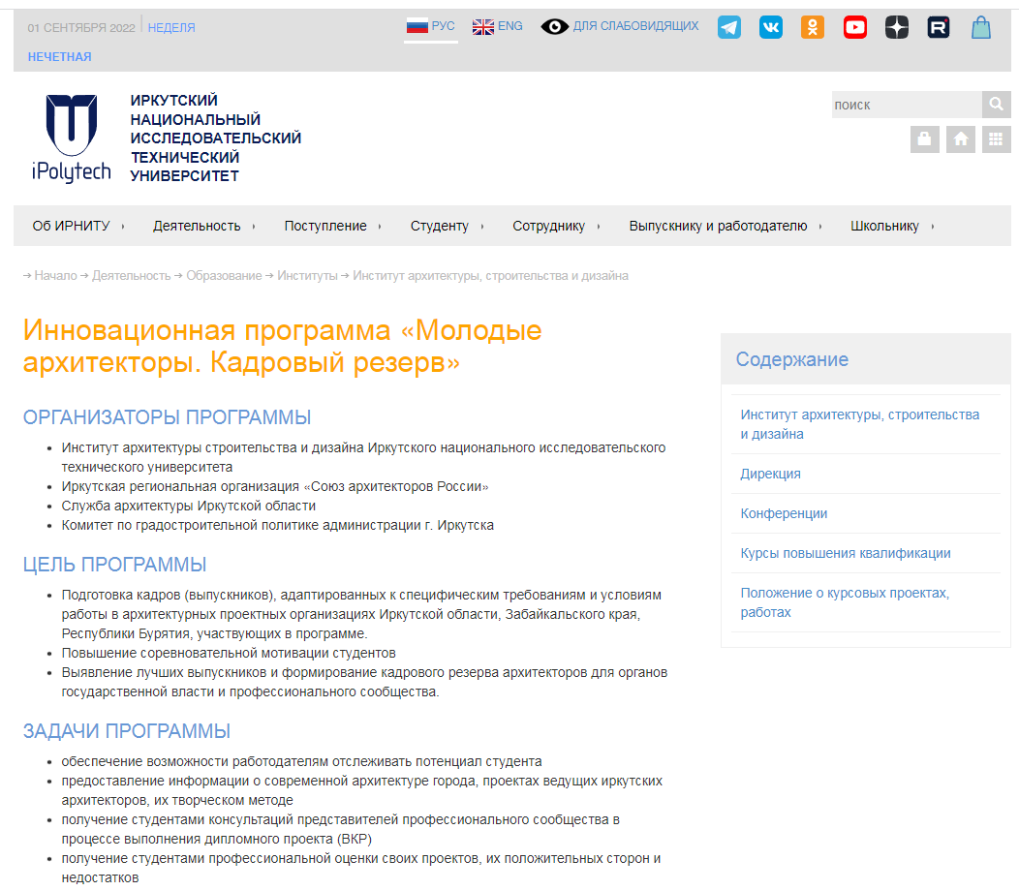
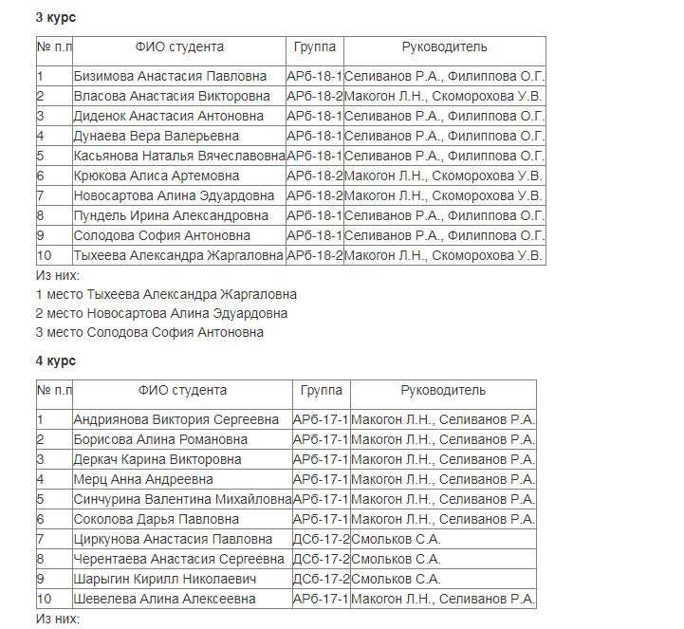
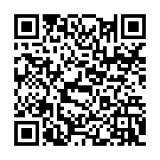
Информация о программе

Slide 16

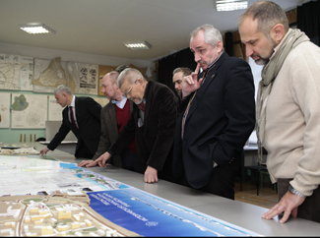
Результаты программы
Для Студента
Для работодателя
умение анализировать реальные проблемные ситуации;
ОБУЧЕНИЕ
возможность отслеживать:
умение работать с информацией по конкретной ситуации, запрашивать необходимую, в том числе у должностных лиц, специалистов, организаций;
творческий потенциал и знания студентов;
ВЫПОЛНЕНИЕ ВКР
работоспособность студентов;
способность конструктивно воспринимать критику, критически анализировать собственные проекты, выявлять достоинства и исправлять их недостатки;
умение организовать свое время.
ТРУДОУСТРОЙСТВО
умение определять дальнейшие приоритеты в обучении, более углубленное изучение отдельных аспектов проектной деятельности.

Slide 17
Программа кадрового резерва
«МОЛОДЫЕ АРХИТЕКТОРЫ СИБИРИ»
ФОТО
Корняков Михаил Викторович
Ректор ФГБОУ ВО ИРНИТУ
Козак Игорь Владимирович
Профессор практики ИРНИТУ
Член правления Иркутской региональной организации Союза архитекторов России
Пешков Виталий Владимирович
Директор ИАСиД
Новосибирск, 2022 г.

